Slide 1
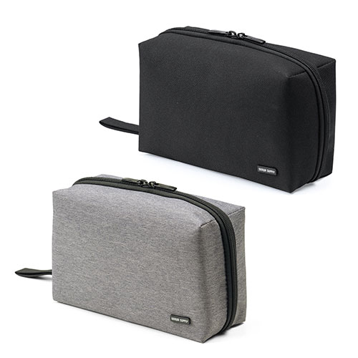


【提案書】
セミハード ガジェットポーチ Sサイズ ケーブル ACアダプタ PC周辺機器 整理 収納ポーチ
特徴
Sサイズのセミハードガジェットポーチ。外からの衝撃に強いセミハードタイプのため、精密機器などを持ち歩く際におすすめです。取り外し可能な間仕切り付きで、好きなように整理整頓も可能。
納期
納期スペース
仕様
カラー展開：ブラック
素材：表装/EVA（PU貼り）
サイズ：約W170×D125×H52mm（突起部、ストラップ含まず）
重量：約133g
付属品：間仕切り×3（本体に装着済）
生産国：中国
備考：メイン収納部有効内寸：約W165×D115×H30mm メッシュポケット部サイズ：約W158×H78mm
お見積
お見積りスペース

